Slide 1
« Путешествие разноцветного паровозика»
Средняя группа
МДОУ «Детский сад № 191 Открытого Акционерного общества «Российские железные дороги»
Подерина О.В.

Slide 2
Программное содержание: Развивать у детей самостоятельные и творческие конструкторские навыки из природного и бросового материала. На основе анализа строить и контролировать свою практическую деятельностью. Формировать умение находить необходимые способы решения, подбирать соответствующий материал, определять последовательность работы. Воспитывать бережное отношение к природе и окружающей среде; уважение к труду взрослых. Интеграция образовательных областей: коммуникация, познание, физическая культура, игровая деятельность. Развивающая среда: Разноцветные пробки от пластиковых бутылок, ватман, цветные восковые мелки, салфетки, природный материал (камни, листья, овощи), клей, поролон, мелкий деревянный конструктор «Мой городок», фигурки животных, людей, поделки из бумаги и картона, спичек, ножницы, рисунки детей на тему: «Осеннее дерево». Предварительная работа: рассматривание изображений паровоза с вагончика, беседа о загородных поездах. Подвижная и сюжетно-ролевые игры «Путешествие по железной дороге» «Машинист» «Проводник», конструирование из кубиков и кирпичиков поезда и вагончиков, чтение, заучивание стихов, пение песен о железной дороге, рисование «Осеннее дерево» . Индивидуальная работа: упражнять в разрезании поролона ножницами на предметы прямоугольной формы Влада, Полину. Закреплять умение составлять композицию из готовых форм Юлю, Марию Последовательность работы: Чтение загадки «Поезд». «Братцы в гости снарядились Друг за друга уцепились. И помчались в путь – далек, Лишь оставили дымок. (Поезд) Беседа о том кто из детей, куда ездил на поезде. Что они видели из окна вагона? Чем отличается железнодорожный транспорт от других видов и средств наземного перемещения. Педагог предлагает сделать паровоз с вагончиками из бросового материала (поролона). Рассматривание и уточнение формы вагонов. Раздать детям поролон и ножницы. Работа с бросовым материалом. Закрашивание вагончиков цветными восковыми мелками. Соединение вагонов с колесами. (пробки от бутылок). Полотно, а не дорожка, Конь – не конь- сороконожка. По дорожке той ползет, Весь обоз один везет. (Паровоз) Вырезывание геометрических фигур для создания паровоза. Соединение частей паровоза и вагонов между собой. Последовательность работы: Чтение загадки «Поезд». «Братцы в гости снарядились Друг за друга уцепились. И помчались в путь – далек, Лишь оставили дымок. (Поезд) Беседа о том кто из детей, куда ездил на поезде. Что они видели из окна вагона? Чем отличается железнодорожный транспорт от других видов и средств наземного перемещения. Педагог предлагает сделать паровоз с вагончиками из бросового материала (поролона). Рассматривание и уточнение формы вагонов. Раздать детям поролон и ножницы. Работа с бросовым материалом. Закрашивание вагончиков цветными восковыми мелками. Соединение вагонов с колесами. (пробки от бутылок). Полотно, а не дорожка, Конь – не конь- сороконожка. По дорожке той ползет, Весь обоз один везет. (Паровоз) Вырезывание геометрических фигур для создания паровоза. Соединение частей паровоза и вагонов между собой.

Slide 3
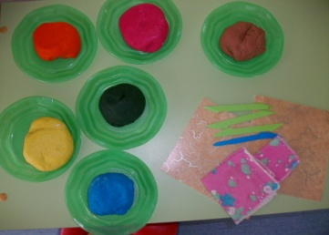
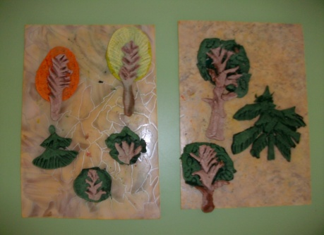
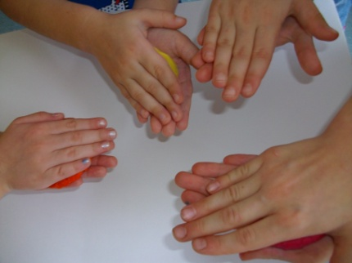
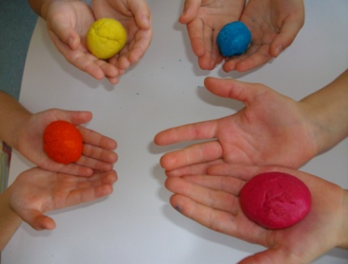
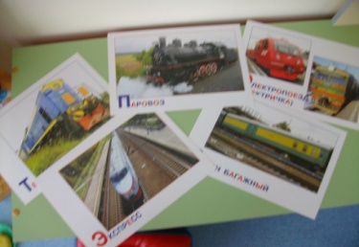
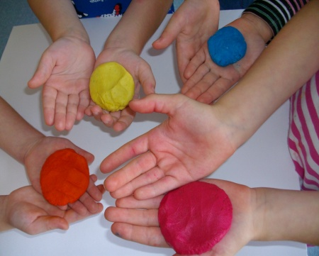
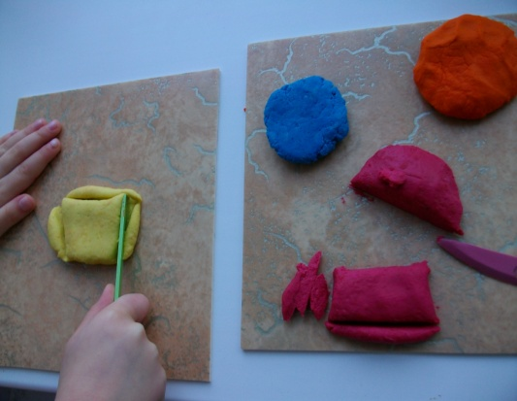
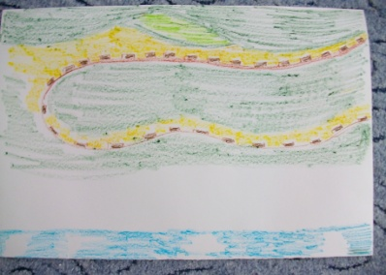
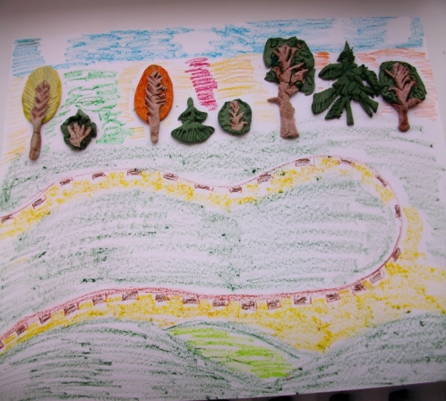
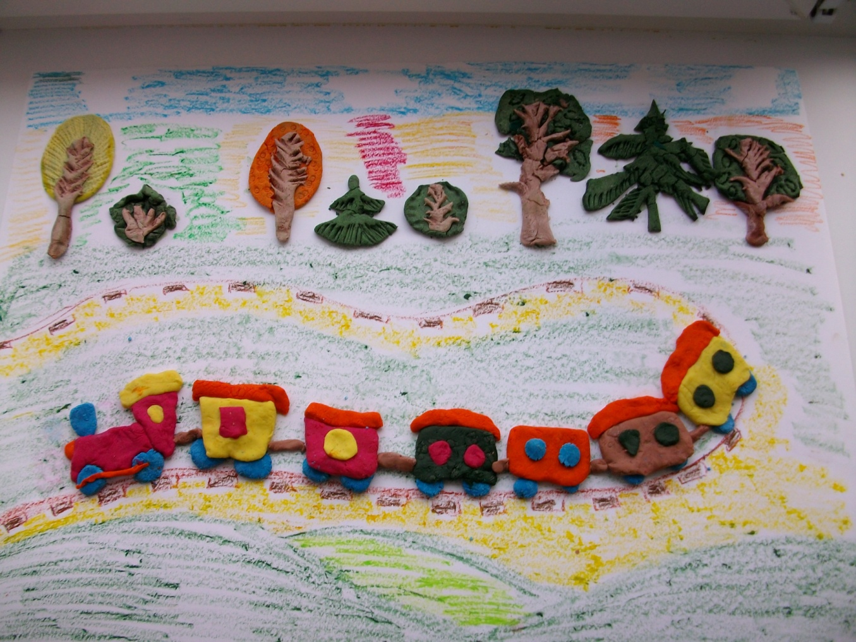
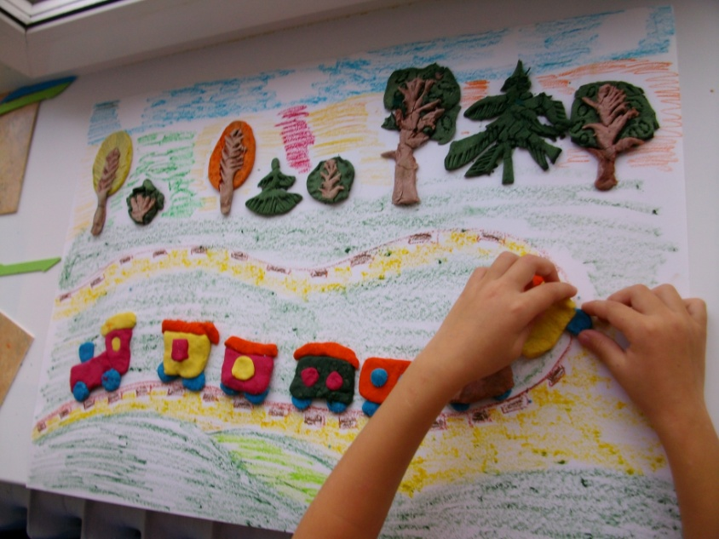
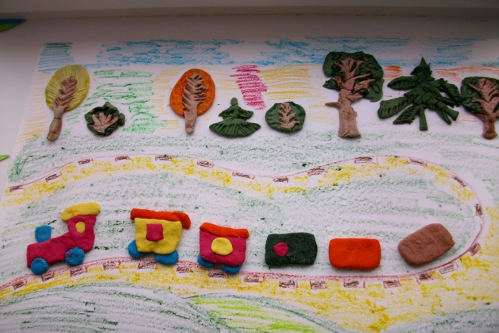
1
2
4
3
5
6
8
7

